Slide 1
РЕЗУЛЬТАТИ ДОСЛІДЖЕННЯ
«ОЦІНКА ВПЛИВУ ВІЙНИ ТА ПАНДЕМІЇ COVID-19 НА ПСИХІЧНЕ ЗДОРОВ'Я МЕДИЧНИХ ПРАЦІВНИКІВ ТА ПАЦІЄНТІВ, ЯКІ ХВОРІЮТЬ НА ТУБЕРКУЛЬОЗ»
Мошура Марія Анатоліївна
головний фахівець з наукових досліджень
ДУ «Центр громадського здоров’я МОЗ України»
11 грудня 2024

Slide 2
Опитування ТБ ЗОЗ
Глибинні інтерв’ю:
- керівники ТБ ЗОЗ
- мед.працівники ТБ ЗОЗ
ІІІ. Face-to-face опитування:
- пацієнти, які хворіють на ТБ
- мед.працівники ТБ ЗОЗ
Волинська
Рівненська
Чернігівська
Житомирська
Сумська
Львівська
м. Київ
Тернопільська
Київська
Хмельницька
Полтавська
Харківська
Івано- Франківська
Черкаська
Луганська
Закарпатська
Вінницька
Чернівецька
Кіровоградська
Дніпропетровська
Донецька
Регіон дослідження | І компонент (ТБ ЗОЗ) | ІІ компонент (глибинні інтерв’ю) |  | ІІІ компонент (face-to-face опитування)
 |  | керівники ТБ ЗОЗ | мед.працівники ТБ ЗОЗ | ТБ пацієнти | мед.працівники ТБ ЗОЗ
Вінницький | 1 | 1 | 4 | 24 | 29
Закарпатський | 1 | 1 | 4 | 29 | 32
Миколаївський | 1 | 1 | 2 | 22 | 15
Харківський | 1 | 1 | 5 | 31 | 38
Чернігівський | 1 | 1 | 2 | 14 | 11
м. Київ | 1 | 1 | 3 | 30 | 25
ВСЬОГО | 6 | 6 | 20 | 150 | 150
Миколаївська
Запорізька
Одеська
Херсонська
АР Крим
Дані було зібрано ДУ «Центр громадського здоров’я МОЗ України» в період травень-червень 2024

Slide 3
І КОМПОНЕНТ. ОПИТУВАННЯ ПРОТИТУБЕРКУЛЬОЗНИХ ЗОЗ
звільнено протягом останнього місяця (середній показник)
3
3
професійне підвищення за останні 2 місяці
(середній показник)
КАПІТАЛЬНІ ремонтні роботи 2020-2023 рр.
найнято протягом останнього місяця (середній показник)
1
5
організовано навчань за останні 2 місяці
(середній показник)
КОСМЕТИЧНІ ремонтні роботи 2022-2024 рр.
Стандарти з оцінки психічного стану, надання психологічної підтримки та психіатричного лікування
Положення щодо сприяння забезпечення безпеки та добробуту пацієнтів з психічними розладами
Положення підтримки психічного здоров'я медичного персоналу ЗОЗ
Протоколи з реагування на суїцидальні думки або спроби пацієнтів або медичного персоналу ЗОЗ
Наявність в закладі штатного спеціаліста, який надає професійну психологічну допомогу:
1
медичним
працівникам
ТБ пацієнтам
Можливі основні причини професійного вигорання медичних працівників:
Надмірне навантаження та стрес
Емоційне виснаження внаслідок роботи з важкими пацієнтами та ситуаціями
Неналежна компенсація та визнання робочих результатів
5

Slide 4
Основні результати глибинних інтерв’ю з керівниками протитуберкульозних ЗОЗ, які надають послуги з діагностики та/або лікування протидії туберкульозу (1)
ІІ КОМПОНЕНТ. ЯКІСНИЙ
«Не всі з медичних працівників і пацієнтів були прихильні до проведення вакцинації COVID-19. Коли піднялося питання, що всі медичні працівники мають вакцинуватися, були певні незрозумілі ситуації»
Здорові взаємовідносини в колективі між медичними працівниками і взаємовідносини між працівниками і пацієнтами, які хворіють на ТБ, - доволі значущий фактор позитивної психологічної атмосфери.
На початку пандемії COVID-19 була невизначеність чи справляться медичні працівники, на що також впливала значна кількість летальних випадків пацієнтів. Були проблеми з постачанням кисню певний період, що впливало на психологічне навантаження. Після цього виникли проблемні питання з вакцинацією. Був ускладнений доступ до отримання медичних послуг пацієнтами, хворими на ТБ, перерви з постачанням препаратів, проблеми з доїздом, тощо.
На початку пандемії COVID-19 різко знизилась кількість виявлених пацієнтів, хворих на ТБ. Не було налагоджено дистанційне консультування або передача ліків, опитування щодо побічних реакцій. А на початку повномасштабного вторгнення було відмічено навпаки збільшення кількості пацієнтів, хворих на ТБ (велика кількість ВПО, військовослужбовців, призовників).
Вплив воєнних дій на психічне здоров’я медичних працівників більш гостро відчувався у 2022 році, коли була більш така посилена, поглиблена невизначеність в суспільстві. Наразі є переживання щодо мобілізації медичних працівників.
Протитуберкульозні заклади намагаються забезпечити матеріальні та нематеріальні елементи заохочень для медичних працівників (привітання на 5-ти хвилинці, нагородження за досягнення грамотами, колективні події).
Більшість ЗОЗ не мають внутрішніх каналів комунікації, де медичні працівники могли б анонімно обмінюватися емоціями, думками, переживаннями стосовно робочих умов або стосовно загальної атмосфери чи інших психологічних питань.
«В перший же день пандемії було госпіталізовано приблизно 50 важких хворих. Люди валилися з ніг, реально. Але… працювали. Намагалися справлятися. Я кажу, перший період зразу вражало всіх, безумовно, висока летальність від COVID-19. Люди психологічно переживали»
«Пацієнти з ТБ просто зникли на період часу COVID-19 з поля зору»
«І ти медсестра, і ти лікар, і ти санітарка, якщо треба. І несеш аналізи на дослідження. Ну…все. І затверджуєш діагноз сам. Бо не було нікого. І обдзвонюєш волонтерів, бо їсти треба пацієнтам. Обдзвонюєш, потім розгружаєш ті машини»
«День вишиванки - всі прийшли в вишиванках, ми сфотографувались, всі десь стали під ялинкою. День медичної сестри - якраз почалась така атака, нам було не легко. Я би не сказала, що ми там сіли, і святкуємо якийсь день. Але ми зібралися, з’їли той торт, побажали здоров’я, щастя і розбіглися. І на мій погляд, оце було якимось таким… клеєм»

Slide 5
Основні результати глибинних інтерв’ю з керівниками протитуберкульозних ЗОЗ, які надають послуги з діагностики та/або лікування протидії туберкульозу (2)
ІІ КОМПОНЕНТ. ЯКІСНИЙ
«Якщо ти добросовісно приймаєш препарати - отримуєш сертифікат на закупівлю продуктів харчування»
Майже усі протитуберкульозні ЗОЗ мають психолога/психологів, які надають відповідні послуги пацієнтам, які хворіють на ТБ. Для деяких пацієнтів надаються послуги медико-психологічного супроводу. Проте цього не можна сказати про медичних працівників ЗОЗ, адже акценту на психічному здоров’ї медичних працівників навіть із початком повномасштабного вторгнення не було і наразі лиш одиниці серед закладів можуть говорити про можливість систематичного надання послуг психолога медичним працівникам.
Майже кожен заклад має кімнати відпочинку для медичних працівників з умовами, де можна провести обід, поспілкуватись, перепочити та скористатись вільним Wi-Fi.
Більшість протитуберкульозних ЗОЗ не мають розробленої та затвердженої стратегії або програми на заохочення інклюзивної та сприятливої культури праці, та протребують консультативної допомоги з цьому питанні.
Задля більш ефективної комунікації та злагодженої атмосфери варто акцентувати увагу саме на очних зустрічах, нарадах, з метою більшої згуртованості, налагодженні на позитивний робочий лад, з’ясування потреб в колективах. Для пацієнтів добре розробити дистанційні платформи для анонімних звернень за своїми проблемами і психологічними питаннями, так звану «школу для хворого з ТБ», «щоб це відбувалося за потреби пацієнта, а не чекати, поки він до нас приїде на моніторинг лікування»
Деякі протитуберкульозні ЗОЗ не мають часткового опалення, через що «взимку в деяких кабінетах хворих на туберкульоз просять «не роздягайтеся». Не вистачає бюджетування на створення належних умов або оновлення тих умов, які ще були створені за «минулих часів». До прикладу, освіжити ремонт, замінити старі медичні апарати, оновити зони відпочинку на території закладів (альтанки тощо), відвести місце для проведення фізичних вправ, забезпечити більш сучасні та комфортні кімнати відпочинку тощо.
«Ви не один, у вас є підтримка. Ви прийшли, щоб ми вам допомогли, і всі 182 дози ми будемо разом»
«Пацієнт завжди є центральною частиною нашої пісні»
«Коли є співпраця очі в очі, вона набагато ефективніша»
«Пацієнти з ТБ , вони не дуже охочі до певних якихось зібрань і загально-групових спілкувань»

Slide 6
Основні результати глибинних інтерв’ю з медичними працівниками протитуберкульозних закладів охорони здоров’я, які надають послуги з діагностики та/або лікування протидії туберкульозу (лікарі та середній медичний персонал)
ІІ КОМПОНЕНТ. ЯКІСНИЙ
Майже всі медичні працівники акцентують увагу на тому, що можливість в отриманні додаткового навчання забезпечено дійсно належним чином. Здебільшого керівництво є ініціатором даних тренінгів, лекцій чи не кожного місяця.
Навантаження на лікарів та середній медичний персонал дещо збільшене, зокрема з причин необхідності заповнення великої кількості паперових та електронних даних, інколи нераціонального розподілення навантаження, міграції лікарів у зв’язку з війною, а також з причини деяких скорочень ставок та посад останнім часом. Медичні працівники говорять про об’єднання закладів.
Як під час пандемії COVID-19, так і на початку війни, медичні колективи зазнавали суттєвих потрясінь. Одні лікарі звільнялись, виїзжали, змінювали напрямок, спеціалізацію. Нові спеціалісти доєднувались до команд. Наразі в деяких колективах спостерігається підвищена тривожність через питання мобілізації та відсутності розуміння майбутнього загалом.
Умови праці більшість медичних працівників описують як належні, проте оновити, освіжити, осучаснити бажання мають також. Наявна достатня кількість приміщень, кондиціонери, за потреби, генератори. Є зони для відпочинку та прийому їжі.
Зачасту, медичний персонал говорить про наявність більше нематеріального заохочення, ніж матеріальної складової. Частина лікарів все ж звертають увагу на бажання перегляду рівня матеріальних винагород.
«Навчань дуже багато проходить. Здобуваємо по 2-3 спеціалізації. Все це ініціатива керівництва. 2-3 людини в Києві на 3-денні, 5-денні тренінги з психічного здоров’я»
«Усе пришвидшується, усе удосконалюється. Єдине, що паперова робота не змінюється, тому навантаження більше, бо треба все, що в електронному виді, і в паперовому також не відмінюється»
«Ми виконуємо колосальну роботу і скорочення йде. Багато наших молодих спеціалістів повиїжджало»
«Об’єднання закладів, тому що монозакладам важко виживати зараз. Все це впливає на психічний стан, люди не розуміють, як і що воно буде»
«При ковіді працювало два лікаря, а то один, а то було навіть ні одного. Оце було саме важче. Було поступлень 40 в день, на 1-2 лікаря»
«Ми собою пишаємось, своєю роботою. Я спілкуюсь із лікарями, то вони виросли, бо знали одну суто патологію, а тут все одразу. Всі накази, всі настанови, все по новому»
«Було важко, в психологічному плані, було багато незнайомих людей в колективі, за контрактом приходили, колектив був такий різний, мало один одного знали».
«Став більший період нашої відпустки в залежності від стажу роботи, батьківські відпустки»
«Премії вручають, грамоти дають, до ювілею теж матеріальну винагороду»

Slide 7
ДЕПРЕСІЯ
СТРЕС
ТРИВОЖНІСТЬ
ПТСР
ІІІ КОМПОНЕНТ. КІЛЬКІСНИЙ
Визначення рівня депресії (PHQ-9)
Проблеми, які турбували протягом останніх ДВОХ ТИЖНІВ, %
Проблеми | ТБ пацієнти | Медичні працівники
Зниження інтересу чи відчуття задоволення від виконання справ | 39,3 | 45,3
Поганий настрій, відчуття пригнічення чи безнадії | 52,7 | 49,3
Труднощі із засинанням, поверхневий сон або, навпаки, надмірна сонливість | 45,3 | 54,0
Відчуття втоми або зниження енергії | 66,0 | 68,7
Поганий апетит або переїдання | 36,7 | 35,3
Негативне відчуття щодо себе – що ви невдаха або, що ви підвели себе чи свою родину | 16,0 | 17,3
Труднощі з концентрацією уваги, наприклад, під час читання газети чи перегляду телевізора | 24,7 | 40,7
Сповільненість рухів та мовлення, помітна навіть для оточуючих. Або навпаки, надмірна і непритаманна вам метушливість та активність | 19,3 | 18,7
Думки, що було б краще, якби ви померли або думки про те, щоб заподіяти собі шкоду | 3,3 | 5,3
Жодне з перерахованого | 18,0 | 14,0
Аналіз інформації в розрізі цільових груп щодо найбільш частих проблем, з якими зіштовхувались пацієнти, які хворіють на ТБ, та медичні працівники, виявив найбільш розповсюджені, а саме: Пацієнти, які хворіють на ТБ, зазначають поганий настрій, відчуття пригнічення чи безнадії (52,7%) та відчуття втоми або зниження енергії (66,0%). Для медичних працівників найпоширенішими проблемами, з якими вони стикались протягом останніх 2 тижнів були: труднощі із засинанням, поверхневий сон або, навпаки, надмірна сонливість (54,0%) та відчуття втоми або зниження енергії (68,7%). Також важливо зазначити, що найменш актуальною відповіддю з боку пацієнтів та медичних працівників були думки, що було б краще, якби ви померли або думки про те, щоб заподіяти собі шкоду (3,3% та 5,3% відповідно).

Slide 8
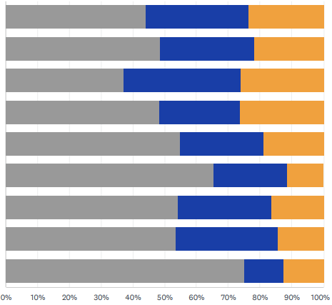
Визначення рівня депресії (PHQ-9)
Як часто турбували проблеми протягом останніх
ДВОХ ТИЖНІВ, %
Проблеми
Зниження інтересу чи відчуття задоволення від виконання справ
Поганий настрій, відчуття пригнічення чи безнадії
Труднощі із засинанням, поверхневий сон або, навпаки, надмірна сонливість
Відчуття втоми або зниження енергії
Поганий апетит або переїдання
Негативне відчуття щодо себе – що ви невдаха або, що ви підвели себе чи свою родину
Труднощі з концентрацією уваги, наприклад, під час читання газети чи перегляду телевізора
Сповільненість рухів та мовлення, помітна навіть для оточуючих. Або навпаки, надмірна і непритаманна вам метушливість та активність
Думки, що було б краще, якби ви померли або думки про те, щоб заподіяти собі шкоду
Кілька днів
Більше половини часу
Майже щодня
медичні працівники
44,1
32,4
23,5
48,6
29,7
21,6
Відповідно до попередньо обраних проблем, медичні працівники зазначають, що кілька днів протягом останніх 2 тижнів вони мали негативне відчуття щодо себе – що ви невдаха або, що ви підвели себе чи свою родину (65,4%). Більш важливо звернути увагу на те, що 75% медичних працівників, які попередньо зазначили наявність думок про те, що було б краще, якби вони померли або думки про те, щоб заподіяти собі шкоду, мали їх кілька днів протягом останніх 2 тижнів. А також по 12,5% опитаних мали такі ж думки майже щодня або більше половини часу.
37,1
37,1
25,9
48,6
25,3
26,2
54,7
26,4
18,9
65,4
23,1
11,6
54,1
29,5
16,4
53,6
32,1
14,3
75,0
12,5
12,5

Slide 9
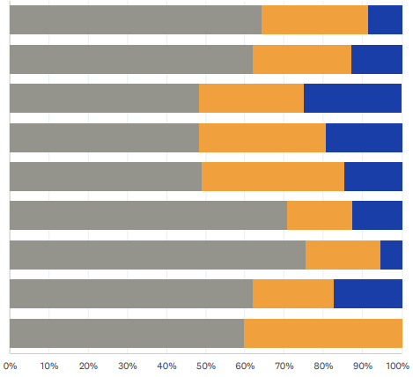
Визначення рівня депресії (PHQ-9)
Як часто турбували проблеми протягом останніх
ДВОХ ТИЖНІВ, %
Проблеми
Зниження інтересу чи відчуття задоволення від виконання справ
Поганий настрій, відчуття пригнічення чи безнадії
Труднощі із засинанням, поверхневий сон або, навпаки, надмірна сонливість
Відчуття втоми або зниження енергії
Поганий апетит або переїдання
Негативне відчуття щодо себе – що ви невдаха або, що ви підвели себе чи свою родину
Труднощі з концентрацією уваги, наприклад, під час читання газети чи перегляду телевізора
Сповільненість рухів та мовлення, помітна навіть для оточуючих. Або навпаки, надмірна і непритаманна вам метушливість та активність
Думки, що було б краще, якби ви померли або думки про те, щоб заподіяти собі шкоду
Кілька днів
Більше половини часу
Майже щодня
пацієнти, які хворіють на ТБ
44,1
32,4
23,5
64,4
27,1
8,5
48,6
29,7
Що стосується аналізу опитування пацієнтів, які хворіють на ТБ, ситуація дещо схожа. Респонденти зазначають, що кілька днів протягом останніх 2 тижнів вони мали негативне відчуття щодо себе – що ви невдаха або, що ви підвели себе чи свою родину (70,8%). А також 75,7% пацієнтів хоча б кілька днів за 2 тижні мали труднощі з концентрацією уваги, наприклад, під час читання газети чи перегляду телевізора. Також важливими показниками є те, що 60% пацієнтів також кілька днів протягом останніх 2 тижнів мали думки, що було б краще, якби ви померли або думки про те, щоб заподіяти собі шкоду. В свою чергу, 40% опитаних мали такі ж думки більше половини часу.
62,0
21,6
25,3
12,7
37,1
37,1
25,9
48,5
26,5
25,0
48,6
25,3
26,2
48,5
32,3
19,2
54,7
26,4
18,9
49,1
36,4
14,5
65,4
23,1
11,6
70,8
16,7
12,5
54,1
29,5
16,4
75,7
18,9
5,4
53,6
32,1
14,3
62,1
20,7
17,2
75,0
12,5
12,5
60,0
40,0

Slide 10
Наскільки це ускладнило виконання роботи, домашніх обов’язків та стосунків з людьми:
Визначення рівня депресії (PHQ-9)
Порівняння результатів опитування пацієнтів, які хворіють на ТБ, та медичних працівників засвідчило наступне – попередньо обрані проблеми, з якими стикались респонденти протягом останніх 2 тижнів, дещо ускладнили виконання роботи, домашніх обов’язків та стосунків з людьми (59% медичних працівників та 57% пацієнтів, які хворіють на ТБ).
Пацієнти, які хворіють на ТБ
В свою чергу, 5% медичним працівникам та 6% пацієнтів ці проблеми дуже ускладнили виконання роботи, домашніх обов’язків та стосунків з людьми.
Проте важливо звернути увагу на наявність відповідей від медичних працівників (2%) щодо того, що наявні проблеми, з якими вони зіштовхувались протягом останніх 2 тижнів НАДЗВИЧАЙНО УСКЛАДНИЛИ виконання роботи, домашніх обов’язків та стосунків з людьми.
Медичні працівники

Slide 11
Визначення рівня тривожності (GAD-7)
Проблеми, які відбувались протягом останніх ДВОХ ТИЖНІВ, %
Проблеми | ТБ пацієнти | Медичні працівники
Я нервував/ла, відчував тривогу, був на межі | 35,3 | 34,7
Я не міг/ ла припинити хвилюватися або взяти себе в руки | 24,7 | 24,7
Я занадто хвилювався/лася про різні проблеми | 48,7 | 52,7
Я не міг/ ла розслабитись | 40,0 | 46,0
Я був/ ла так напружений, що не міг всидіти на місці | 20,0 | 22,7
Я ставав дуже роздратованим і неврівноваженим | 32,0 | 34,7
Я боявся/ ла, що може трапитися щось жахливе | 38,7 | 36,7
Жодного з перерахованого | 23,3 | 28,0
Аналіз інформації в розрізі цільових груп виявив найрозповсюдженіші проблеми, а саме: 48,7% пацієнтів, які хворіють на ТБ, занадто хвилювались про різні проблеми, в той час, як 38,7% пацієнтів також зазначили про страх того, що може трапитись щось жахливе. 52,7% опитаних медичних працівників також занадто хвилювались про різні проблеми, в той час, та 46% зазначили про те, що не могли розслабитись протягом останніх 2 тижнів.

Slide 12
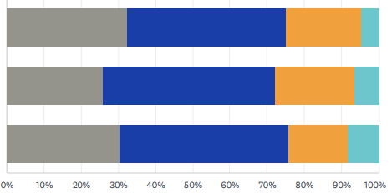
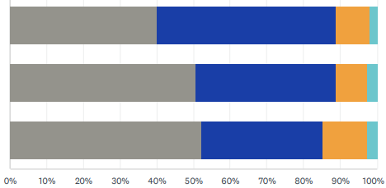
Наскільки це заважало:
Визначення рівня тривожності (GAD-7)
Попередньо обрані проблеми, з якими стикались медичні працівники протягом останніх 2 тижнів, дещо ускладнювали виконання роботи (42,6%), домашніх обов’язків (46,3%) та стосунків з іншими людьми (45,4%). При цьому, не малий відсоток опитаних також зазначили, що ці проблеми та стан ДУЖЕ ЗАВАЖАЛИ виконанню роботи (4,6%), домашнім обов’язкам (6,5%) та стосункам з іншими людьми (8,3%).
Взагалі не заважало
Дещо заважало
Заважало
Дуже заважало
Медичні працівники
Виконувати Вашу роботу
Займатися домашніми справами
Спілкуватись з іншими людьми
32,4
42,6
20,4
4,6
25,9
46,3
21,3
6,5
30,6
45,4
15,7
8,3
Пацієнти, які хворіють на ТБ
Виконувати Вашу роботу
Займатися домашніми справами
Спілкуватись з іншими людьми
Що стосується пацієнтів – більшість (50,4%) зазначили, що проблеми взагалі не заважали займатись домашніми справами та спілкуватись з іншими людьми (52,2%).
Хоча в той же час, 12,2 % пацієнтів, які хворіють на ТБ, також зазначили про те, що ці проблеми заважали їм спілкуватись з іншими людьми.
40,0
48,7
9,6
1,7
50,4
38,3
8,7
2,6
52,2
33,0
12,2
2,6

Slide 13
Визначення рівня посттравматичного
стресового розладу (ПТСР)
Проблеми | ТБ пацієнти | Медичні працівники
Ваша діяльність проходила в умовах загрози для життя? | 32,0 | 38,7
Ви швидко реагуєте на різкі звуки, що нагадують травматичні події минулого? | 57,3 | 63,3
Ви відчуваєте відчуженість до інших людей? | 15,3 | 16,0
Вам достатньо невеличкої дрібниці щоб почати гніватися? | 35,3 | 33,3
Ви намагаєтеся уникати спогадів про травматичні події? | 61,3 | 62,0
Ви відчуваєте провину за деякі речі що робили раніше? | 36,0 | 40,7
Ви маєте проблеми зі сном? | 42,0 | 54,0
Коли ми попросили респондентів поділитись чи виникали в них наступні ситуації, то найбільше (57,3%) пацієнтів, які хворіють на ТБ, повідомили, що вони швидко реагують на різкі звуки, що нагадують травматичні події минулого, а також 61,3% пацієнтів зазначили, що намагаються уникати спогадів про ці травматичні події. Що стосується медичних працівників, то ситуація схожа. Цікаво також звернути увагу на те, що у 32% пацієнтів та у 38,7% медичних працівників був досвід того, що їх діяльність проходила в умовах загрози для життя.

Slide 14
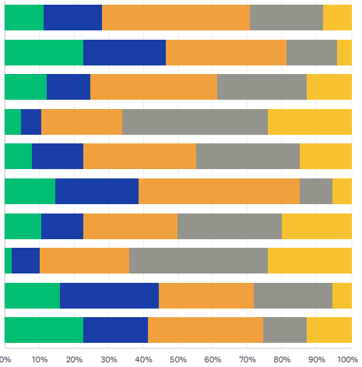
Визначення рівня стресу (PSS-10)
Оберіть одну з відповідей «Ніколи», «Майже ніколи», «Інколи»,
«Доволі часто» або «Часто» на наступні запитання:
Проблеми
Як часто останнього місяця Ви турбувалися через непередбачені події?
Як часто за останній місяць Вам видавалося складним контролювати важливі в Вашому житті речі?
Як часто за останній місяць Ви відчували нервову напругу чи стрес?
Як часто за останній місяць Ви відчували впевненість у тому, що впораєтеся з вирішенням Ваших особистих проблем?
Як часто за останній місяць Ви відчували, що все йде так, як Ви цього хотіли?
Як часто останнього місяця Ви думали, що не зможете впоратися з усім тим, що Вам було треба зробити?
Як часто останнього місяця Ви могли дати собі раду з Вашою дратівливістю?
Як часто останнього місяця Ви відчували, що володієте ситуацією?
Як часто останнього місяця Ви відчували роздратування через те, що події, які відбуваються, виходили з-під Вашого контролю?
Як часто останнього місяця Вам здавалося, що труднощів нагромаджується стільки, що Ви не в змозі їх контролювати?
Майже ніколи
Доволі часто
медичні працівники
Ніколи
Інколи
Часто
11,3
16,7
42,7
21,3
8,0
44,1
32,4
23,5
48,6
22,7
24,0
34,7
14,7
4,0
29,7
21,6
12.0
12,7
36,7
26,0
12,7
37,1
25,9
6,0
23,3
42,0
24,0
4,7
25,3
26,2
8,0
14,7
32,7
30,0
14,7
26,4
18,9
14,7
24,0
46,7
9,3
5,3
23,1
11,6
10,7
12,0
27,3
30,0
20,0
2,0
26,0
40,0
24,0
8,0
29,5
16,4
16,0
28,7
27,3
22,7
5,3
32,1
14,3
22,7
18,7
33,3
12,7
12,7
75,0
12,5
12,5

Slide 15
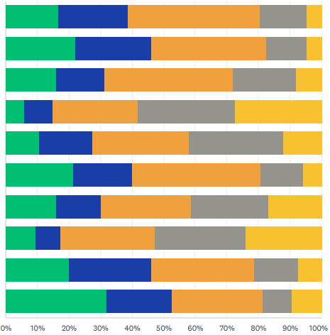
Визначення рівня стресу (PSS-10)
Оберіть одну з відповідей «Ніколи», «Майже ніколи», «Інколи»,
«Доволі часто» або «Часто» на наступні запитання:
Проблеми
Як часто останнього місяця Ви турбувалися через непередбачені події?
Як часто за останній місяць Вам видавалося складним контролювати важливі в Вашому житті речі?
Як часто за останній місяць Ви відчували нервову напругу чи стрес?
Як часто за останній місяць Ви відчували впевненість у тому, що впораєтеся з вирішенням Ваших особистих проблем?
Як часто за останній місяць Ви відчували, що все йде так, як Ви цього хотіли?
Як часто останнього місяця Ви думали, що не зможете впоратися з усім тим, що Вам було треба зробити?
Як часто останнього місяця Ви могли дати собі раду з Вашою дратівливістю?
Як часто останнього місяця Ви відчували, що володієте ситуацією?
Як часто останнього місяця Ви відчували роздратування через те, що події, які відбуваються, виходили з-під Вашого контролю?
Як часто останнього місяця Вам здавалося, що труднощів нагромаджується стільки, що Ви не в змозі їх контролювати?
Майже ніколи
Доволі часто
пацієнти, які хворіють на ТБ
Ніколи
Інколи
Часто
11,3
16,7
42,7
21,3
8,0
23,5
44,1
32,4
22,0
14,7
16,7
42,0
4,7
22,7
24,0
34,7
14,7
4,0
48,6
22,0
24,0
36,7
12,7
4,7
29,7
21,6
12,7
36,7
40,7
26,0
12,7
12.0
15,3
20,0
16,0
8,0
37,1
25,9
6,0
8,7
23,3
30,7
24,0
6,0
27,3
42,0
27,3
4,7
25,3
26,2
8,0
16,7
30,7
30,0
12,0
10,7
14,7
32,7
30,0
14,7
26,4
18,9
21,3
18,7
40,7
13,3
6,0
14,7
24,0
46,7
9,3
5,3
16,0
14,0
23,1
11,6
28,7
24,7
10,7
12,0
27,3
16,7
30,0
20,0
2,0
8,0
9,3
30,0
28,7
24,0
8,0
26,0
40,0
24,0
29,5
16,4
20,0
26,0
32,7
14,0
7,3
16,0
28,7
27,3
22,7
5,3
32,1
14,3
32,0
18,7
20,7
33,3
28,7
9,3
9,3
22,7
12,7
12,7
75,0
12,5
12,5

